Slide 1
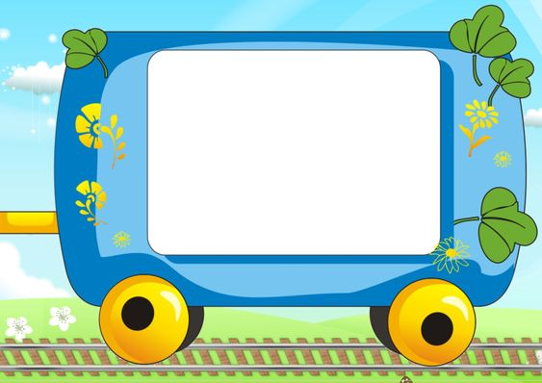
Bài
MỞ RỘNG VỐN TỪ: TỪ ĐỊA PHƯƠNG.
DẤU CHẤM HỎI, CHẤM THAN

Slide 2

KHỞI ĐỘNG

Slide 3

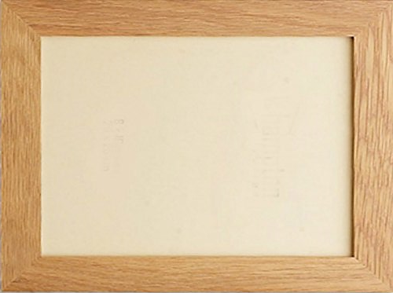
Tìm từ chỉ hoạt động, trạng thái trong các câu sau:
Hôm nay, ba, má và anh cả của em hái cà phê.
Anh hai em thương ba má em vô cùng.

Slide 4

LUYỆN TẬP – THỰC HÀNH

Slide 5




1
Chọn và xếp các từ ngữ sau vào bảng phân loại:
bố / ba, mẹ / má, anh cả / anh hai, quả / trái, hoa / bông, dứa / thơm / khóm, sắn / mì, ngan / vịt xiêm.
Từ dùng ở miền Bắc | Từ dùng ở miền Nam

Slide 6
1
Chọn và xếp các từ ngữ sau vào bảng phân loại:
Từ dùng ở miền Bắc | Từ dùng ở miền Nam
ba
má
anh hai
trái
bông
thơm, khóm mì
vịt xiêm
bố
mẹ
anh cả quả hoa dứa sắn ngan

Slide 7





1

Slide 8
2
Các từ in đậm trong đoạn thơ sau thường được dùng ở một số tỉnh miền Trung. Em hãy tìm những từ trong ngoặc đơn cùng nghĩa với các từ ấy.
Gan chi gan rứa, mẹ nờ ?
Mẹ rằng: Cứu nước, mình chờ chi ai ?
Chẳng bằng con gái, con trai
Sáu mươi còn một chút tài đò đưa
Tàu bay hắn bắn sớm trưa
Thì tui cứ việc nắng mưa đưa đò.
TỐ HỮU
gì
tôi
(thế, nó, gì, tôi, à)
thế
nó
gì
à
chi cùng nghĩa với ….
Chi cùng nghĩa với ….
rứa cùng nghĩa với …
hắn cùng nghĩa với ….
nờ cùng nghĩa với …
tui cùng nghĩa với ….

Slide 9
2
Gan gì gan thế, mẹ à ?
Mẹ rằng: Cứu nước, mình chờ gì ai ?
Chẳng bằng con gái, con trai
Sáu mươi còn một chút tài đò đưa
Tàu bay nó bắn sớm trưa
Thì tôi cứ việc nắng mưa đưa đò.
(thế, nó, gì, tôi, à)
chi cùng nghĩa với gì
chi cùng nghĩa với gì
rứa cùng nghĩa với thế
hắn cùng nghĩa với nó
nờ cùng nghĩa với à
tui cùng nghĩa với tôi

Slide 10
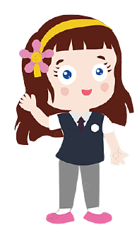
3
Một người kêu lên: “Cá heo ”
!
!
Anh em ùa ra vỗ tay hoan hô: A cá heo nhảy múa đẹp quá ”
!
?
- Có đau không, chú mình Lần sau, khi nhảy múa, phải chú ý nhé
!

Slide 11

DẶN DÒ

